Slide 1
Spring 프레임워크 세미나
발표 : 인턴_지선학

Slide 2
세미나 진행 계획
진행 내용 |  | 추진 일정(총 27일)
 |  | 1주차 (7.07~7.08) |  | 2주차 (7.11~7.15) |  |  |  |  | 3주차 (7.18~7.22) |  |  |  |  | 4주차 (7.25~7.29) |  |  |  |  | 5주차 (8.01~8.05) |  |  |  |  | 6주차 (8.08~8.12)
DI, AOP | 1) DI 개념 2) DI 설정 3) 빈 라이프 사이클 4) 빈 범위 5) AOP 개념 6) @Aspect 어노테이션
스프링 MVC-1 | 1) 스프링 MVC 개념 2) 스프링 MVC 설정 3) DispatcherServlet 4) 컨트롤러 구현
스프링 MVC-2 | 1) ViewResolver 설정 2) 뷰 영역 구현 3) XML/JSON 변환 4) 파일 업로드
데이터베이스 연동-1 | 1) 스프링 JDBC 2) 트랜잭션 관리
데이터베이스 연동-2 | 1) @Repository 2) MyBatis 연동

Slide 3
DI(Dependency)와
AOP(Aspect Oriented Programming)
1~2주차

Slide 4
목차
1) DI 개념
2) DI 설정
3) 빈 라이프 사이클
4) 빈 범위
5) AOP 개념
6) AOP 구현
7) DI 활용 예제

Slide 5
1) DI 개념
1.1 IoC 개념
IoC(Inversion of Control)는 말 그대로 누군가가 제어를 대신해준다는 개념
호출 클래스
사용
인터페이스
호출 클래스
사용
인터페이스
구현
의존성 삽입
구현
생성, 호출
구현클래스
조립기
구현클래스
생성
<인터페이스 호출 방식>
<IoC 호출 방식>
-> 구현클래스 교체가 용이하지만 구현클래스 교체 시 호출클래스의 수정도 필요함
-> 조립기가 구현클래스를 생성하므로 호출 클래스에는 영향을 미치지 않음
-> 즉, 어떠한 것에도 의존하지 않은 상태로 클 래스 간의 관계 형성

Slide 6
1) DI 개념
1.2 DI 정의 및 방식
IoC 개념의 하나로 의존(Dependency)에 대한 설계 패턴
Setter Injection
Dependency Injection
Constructor Injection
Method Injection
<DI 방식 분류>
1) Setter Injection : Setter() 메소드를 이용한 의존성 삽입 2) Constructor Injection : 생성자를 이용한 의존성 삽입
3) Method Injection : Method 정의 전체를 Bean으로 주입하는 것
-> 위와 같은 방식을 적용하는 방법은 크게 XML, JAVA Code 방식이 있음

Slide 7
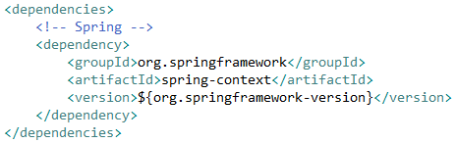
2) DI 설정
2.1 Maven 의존 설정
- pom.xml 파일
<pom.xml 설정 예제>
- Maven에서 제공하는 pom.xml에 의존 설정을 위해 spring-context모듈을 추가함

Slide 8
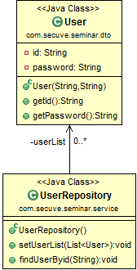
2) DI 설정
2.2 클래스 구성
- User() : 사용자 정보 보관하는 클래스
- UserRepository() : User 객체를 보관하는 클래스, ID를 이용해서 User 객체를 찾음
<Class UML Diagram>

Slide 9
2) DI 설정
2.3 스프링 XML 태그
<bean> 태그 : 생성할 객체 지정
<constructor-arg> 태그 : 생성자 방식 설정
<property> 태그 : 프로퍼티 방식 설정
<bean id="빈 식별자" class="생성할 객체의 완전한 클래스 이름">
<property name="프로퍼티이름">
<value>프로퍼티값</value>
</property>
<property name="프로퍼티이름" ref="다른 빈 식별자" />
</bean>
<bean id="빈 식별자" class="생성할 객체의 완전한 클래스 이름">
<constructor-arg>
<value>인자값</value>
</constructor-arg>
<constructor-arg>
<ref bean="다른 빈 식별자" />
</constructor-arg>
</bean>
<XML 설정 구조>

Slide 10
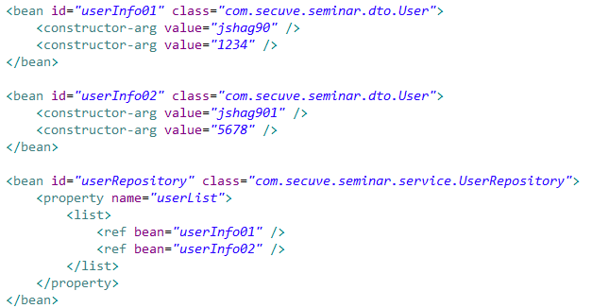



2) DI 설정
2.3 XML를 이용한 DI설정
- servlet-context.xml 설정

Slide 11
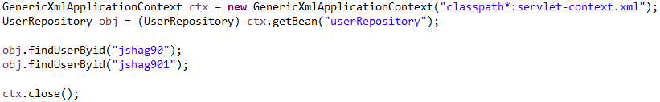
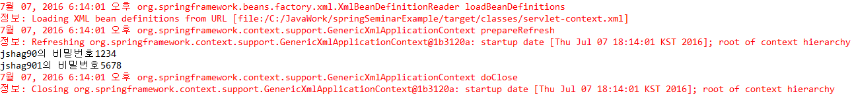
2) DI 설정
2.3 GenericXmlApplicationContext로 실행
GenericXmlApplicationContext : xml 설정 파일을 읽어드려 스프링 컨테이너 생성

Slide 12
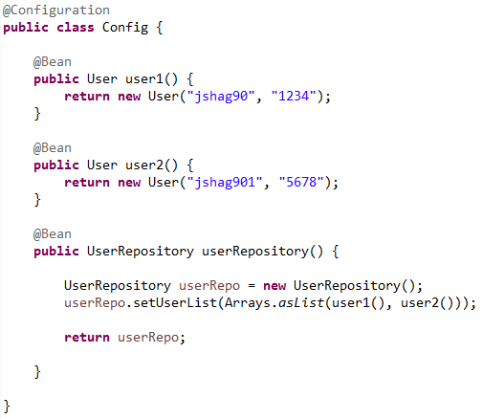
2) DI 설정
2.3 DI 설정 어노테이션
@Configuration : 클래스를 스프링 설정으로 사용함
@Bean : 메서드의 리턴 값을 빈 객체를 사용함
빈 객체의 식별자
빈 객체 참조

Slide 13
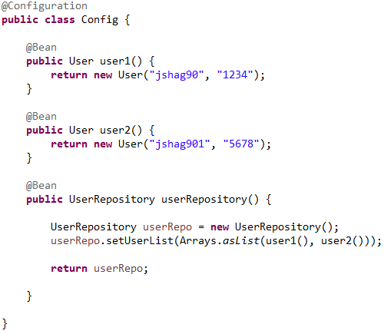
2) DI 설정
2.4 자바 코드를 이용한 DI설정
- Config 클래스 설정

Slide 14
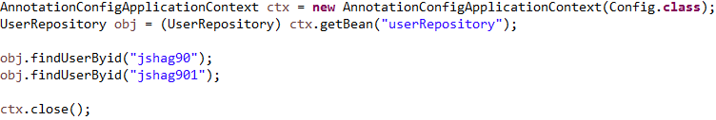
2) DI 설정
2.3 AnnotationConfigApplicationContext로 실행
AnnotationConfigApplicationContext : 전달받은 클래스 정보를 분석해서 스프링 컨테이너가 제공할 빈 객체 초기화

Slide 15
3) 빈 라이프 사이클
3.1 빈 라이프 사이클 개요
스프링 컨테이너는 빈 객체를 생성, 프로퍼티 할당, 초기화, 소멸의 일련의 과정을 관리
스프링은 라이프 사이클에 특화된 인터페이스를 제공
1
빈 객체 생성
2
빈 프로퍼티 설정
BeanNameAware.setBeanName()
ApplicationContextAware.setApplicationContext()
빈 객체 사용
4
BeanPostProcessor의 초기화 전 처리
@PreDestroy 메소드
소멸
3
DisposableBean.destroy()
초기화
@PostConstruct 메소드
InitializingBean.afterPropertiesSet()
커스텀 destroy 메서드
커스텀 init 메서드
BeanPostProcessor의 초기화 후 처리
<빈 라이프사이클 개요>

Slide 16
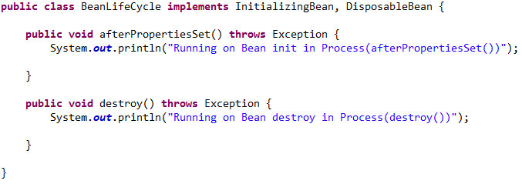
3) 빈 라이프 사이클
3.2 InitializingBean, DisposableBean 인터페이스
InitializingBean : 빈의 초기화 과정에서 실행될 메서드 정의
DisposableBean : 빈의 소멸 과정에서 실행될 메소드 정의
- BeanLifeCycle 클래스 설정
- servlet-context.xml 설정

Slide 17
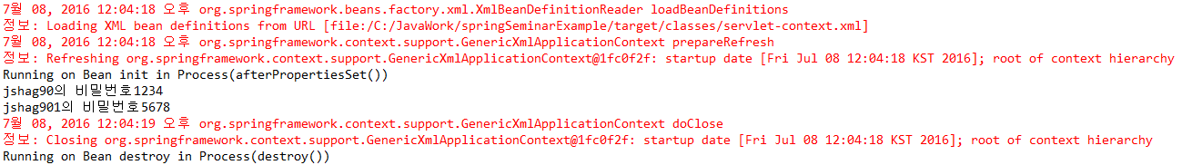
3) 빈 라이프 사이클
3.2 인터페이스 설정 실행(InitializingBean, DisposableBean)
InitializingBean, DisposableBean 인터페이스를 사용해서 빈 객체가 사용되기 전후에 메소드가 실행 될 수 있도록 정의 가능함
개발자 입장에서 필요한 인터페이스만 상속받아 구현하면 됨
<빈 객체 실행 결과>

Slide 18

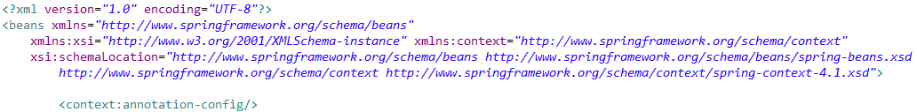
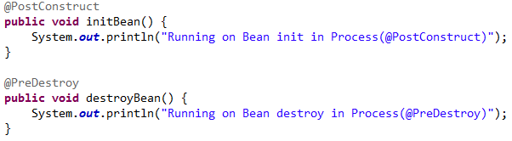
3) 빈 라이프 사이클
3.3 @PostConstruct와 @PreDestroy
- @PostConstruct : 빈의 초기화 과정에서 실행될 메서드 정의
- @PreDestroy : 빈의 소멸 과정에서 실행될 메소드 정의
- pom.xml 설정
- servlet-context.xml 설정
- BeanLifeCycle 클래스 설정

Slide 19
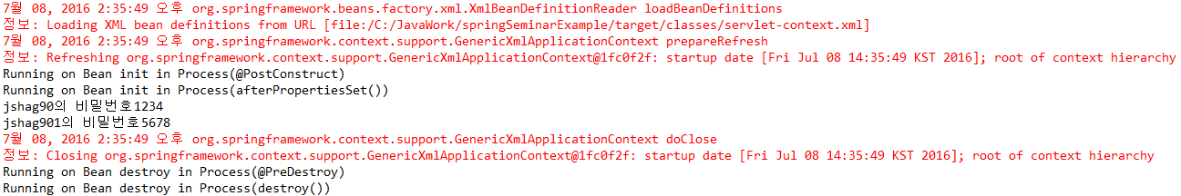
3) 빈 라이프 사이클
3) 빈 라이프 사이클
3.2 어노테이션 설정 실행(@PostConstruct, @PreDestroy)
- 빈 라이프 사이클로 인해서 인터페이스를 이용한 설정 방식보다 어노테이션 방식이 먼저 실 행됨
<빈 객체 실행 결과>

Slide 20
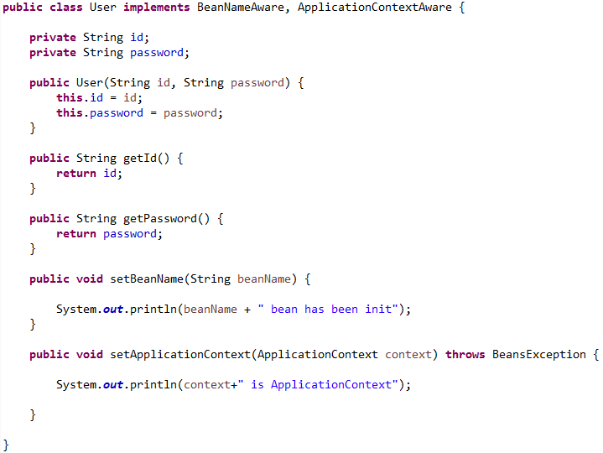
3) 빈 라이프 사이클
3.3 ApplicationContextAware, BeanNameAware 인터페이스
- ApplicationContextAware : 빈 객체 초기화 과정에서 컨테이너(ApplicationContext)를 전달 받음
- BeanNameAware : 빈 객체 초기화 과정에서 빈 이름을 받음
- User.java 구현
- servlet-context.xml 설정

Slide 21
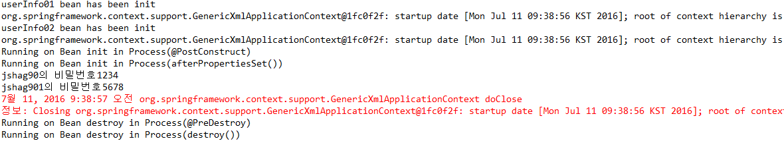
3) 빈 라이프 사이클
3.2 인터페이스 설정 실행(ApplicationContextAware, BeanNameAware)
- ApplicationContext의 값과 초기화 과정 빈 이름을 확인 가능
- Bean 라이프 사이클에 의해서 각 프로세스 별로 접근 결과를 확인 가능함
<빈 객체 실행 결과>

Slide 22
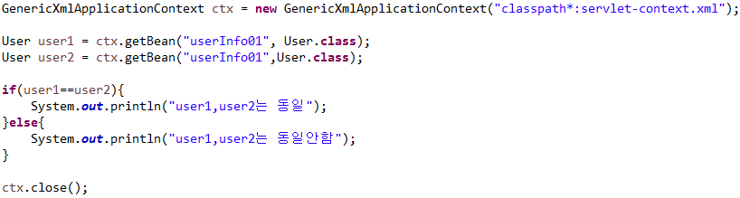

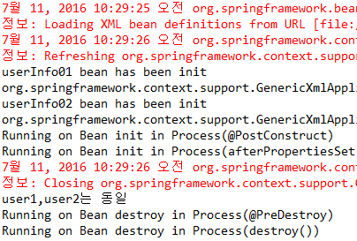
4) 빈 범위
4.1 싱글톤과 프로토타입
- 싱글톤 : 스프링 컨테이너를 기준으로 빈 객체는 한 개만 존재
- App.java(main class) 구현
- servlet-context.xml 설정

Slide 23

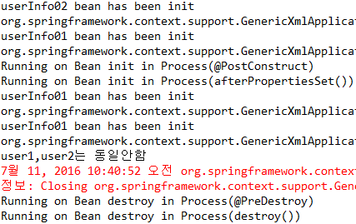
4) 빈 범위
4.1 싱글톤과 프로토타입
- 프로토타입 : 스프링 컨테이너는 매번 새로운 객체를 생성
- App.java(main class) 구현
- servlet-context.xml 설정

Slide 24
5) AOP 개념
5.1 AOP 정의 및 개념
- AOP(Aspect Oriented Programming)는 문제를 바라보는 관점을 기준으로 프로그 래밍하는 기법 - 공통 기능을 핵심 기능과 분리해 놓고, 공통 기능을 핵심 기능에 적용하고자 하는 부분에 적용하는 것
공통 기능 코드
public void business(){
//핵심 기능 구현
…
}
public void business(){
//핵심 기능 구현
…
}
공통 기능 코드
공통 기능 코드
공통 기능 코드
<AOP 개념>

Slide 25
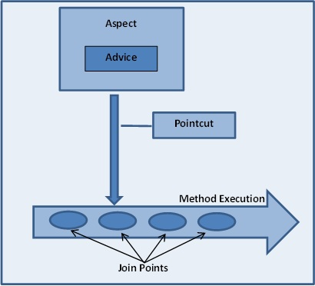
5) AOP 개념
5.1 AOP 용어
용어 | 의미
Aspect | 공통으로 적용되는 기능
Advice | Aspect의 기능 자체로 언제 공통 기능을 핵심 기능에 적용할 지를 정의
Jointpoint | Advice를 적용해야 되는 부분
Pointcut | Jointpoint의 부분으로 실제로 Advie가 적용되는 부분
Weaving | Advice를 핵심 기능에 적용하는 행위
공통 기능
핵심 기능
<AOP 용어 개념>

Slide 26
5) AOP 개념
5.2 Proxy를 통한 AOP 구현
스프링은 Aspect의 적용 대상이 되는 객체에 대해 프록시(Proxy)를 만들어 제공
즉, 대상 객체에 직접 접근하지 않고, 프록시를 통해서 간접적으로 접근함
공통 기능
2
5
6
Proxy
Trarget Object (핵심기능)
1
3
Client
7
4
<스프링 Porxy 구조>

Slide 27
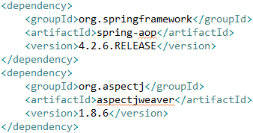
6) AOP 구현
6.1 XML 기반의 AOP 구현
- 작업 순서
1) 의존 설정(pom.xml)
<의존 설정(pom.xml)>

Slide 28
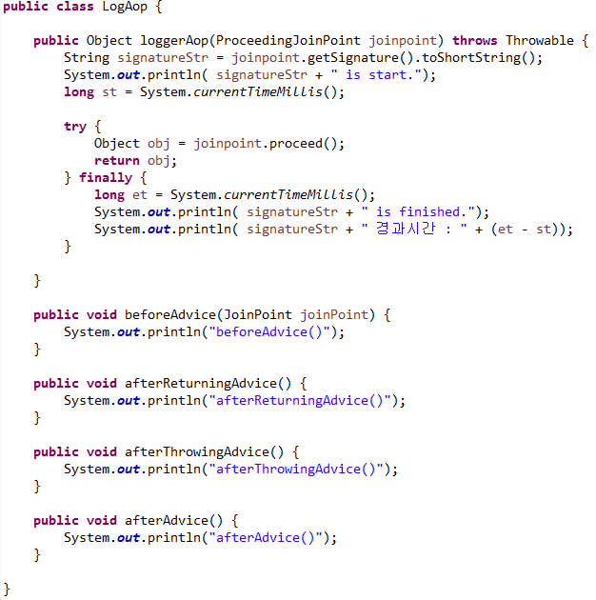
6) AOP 구현
6.1 XML 기반의 AOP 구현
2) 공통 기능 클래스 구현

Slide 29
6) AOP 구현
6.1 XML 기반의 AOP 구현
3) XML 설정 파일 Aspect 설정

